Slide 1
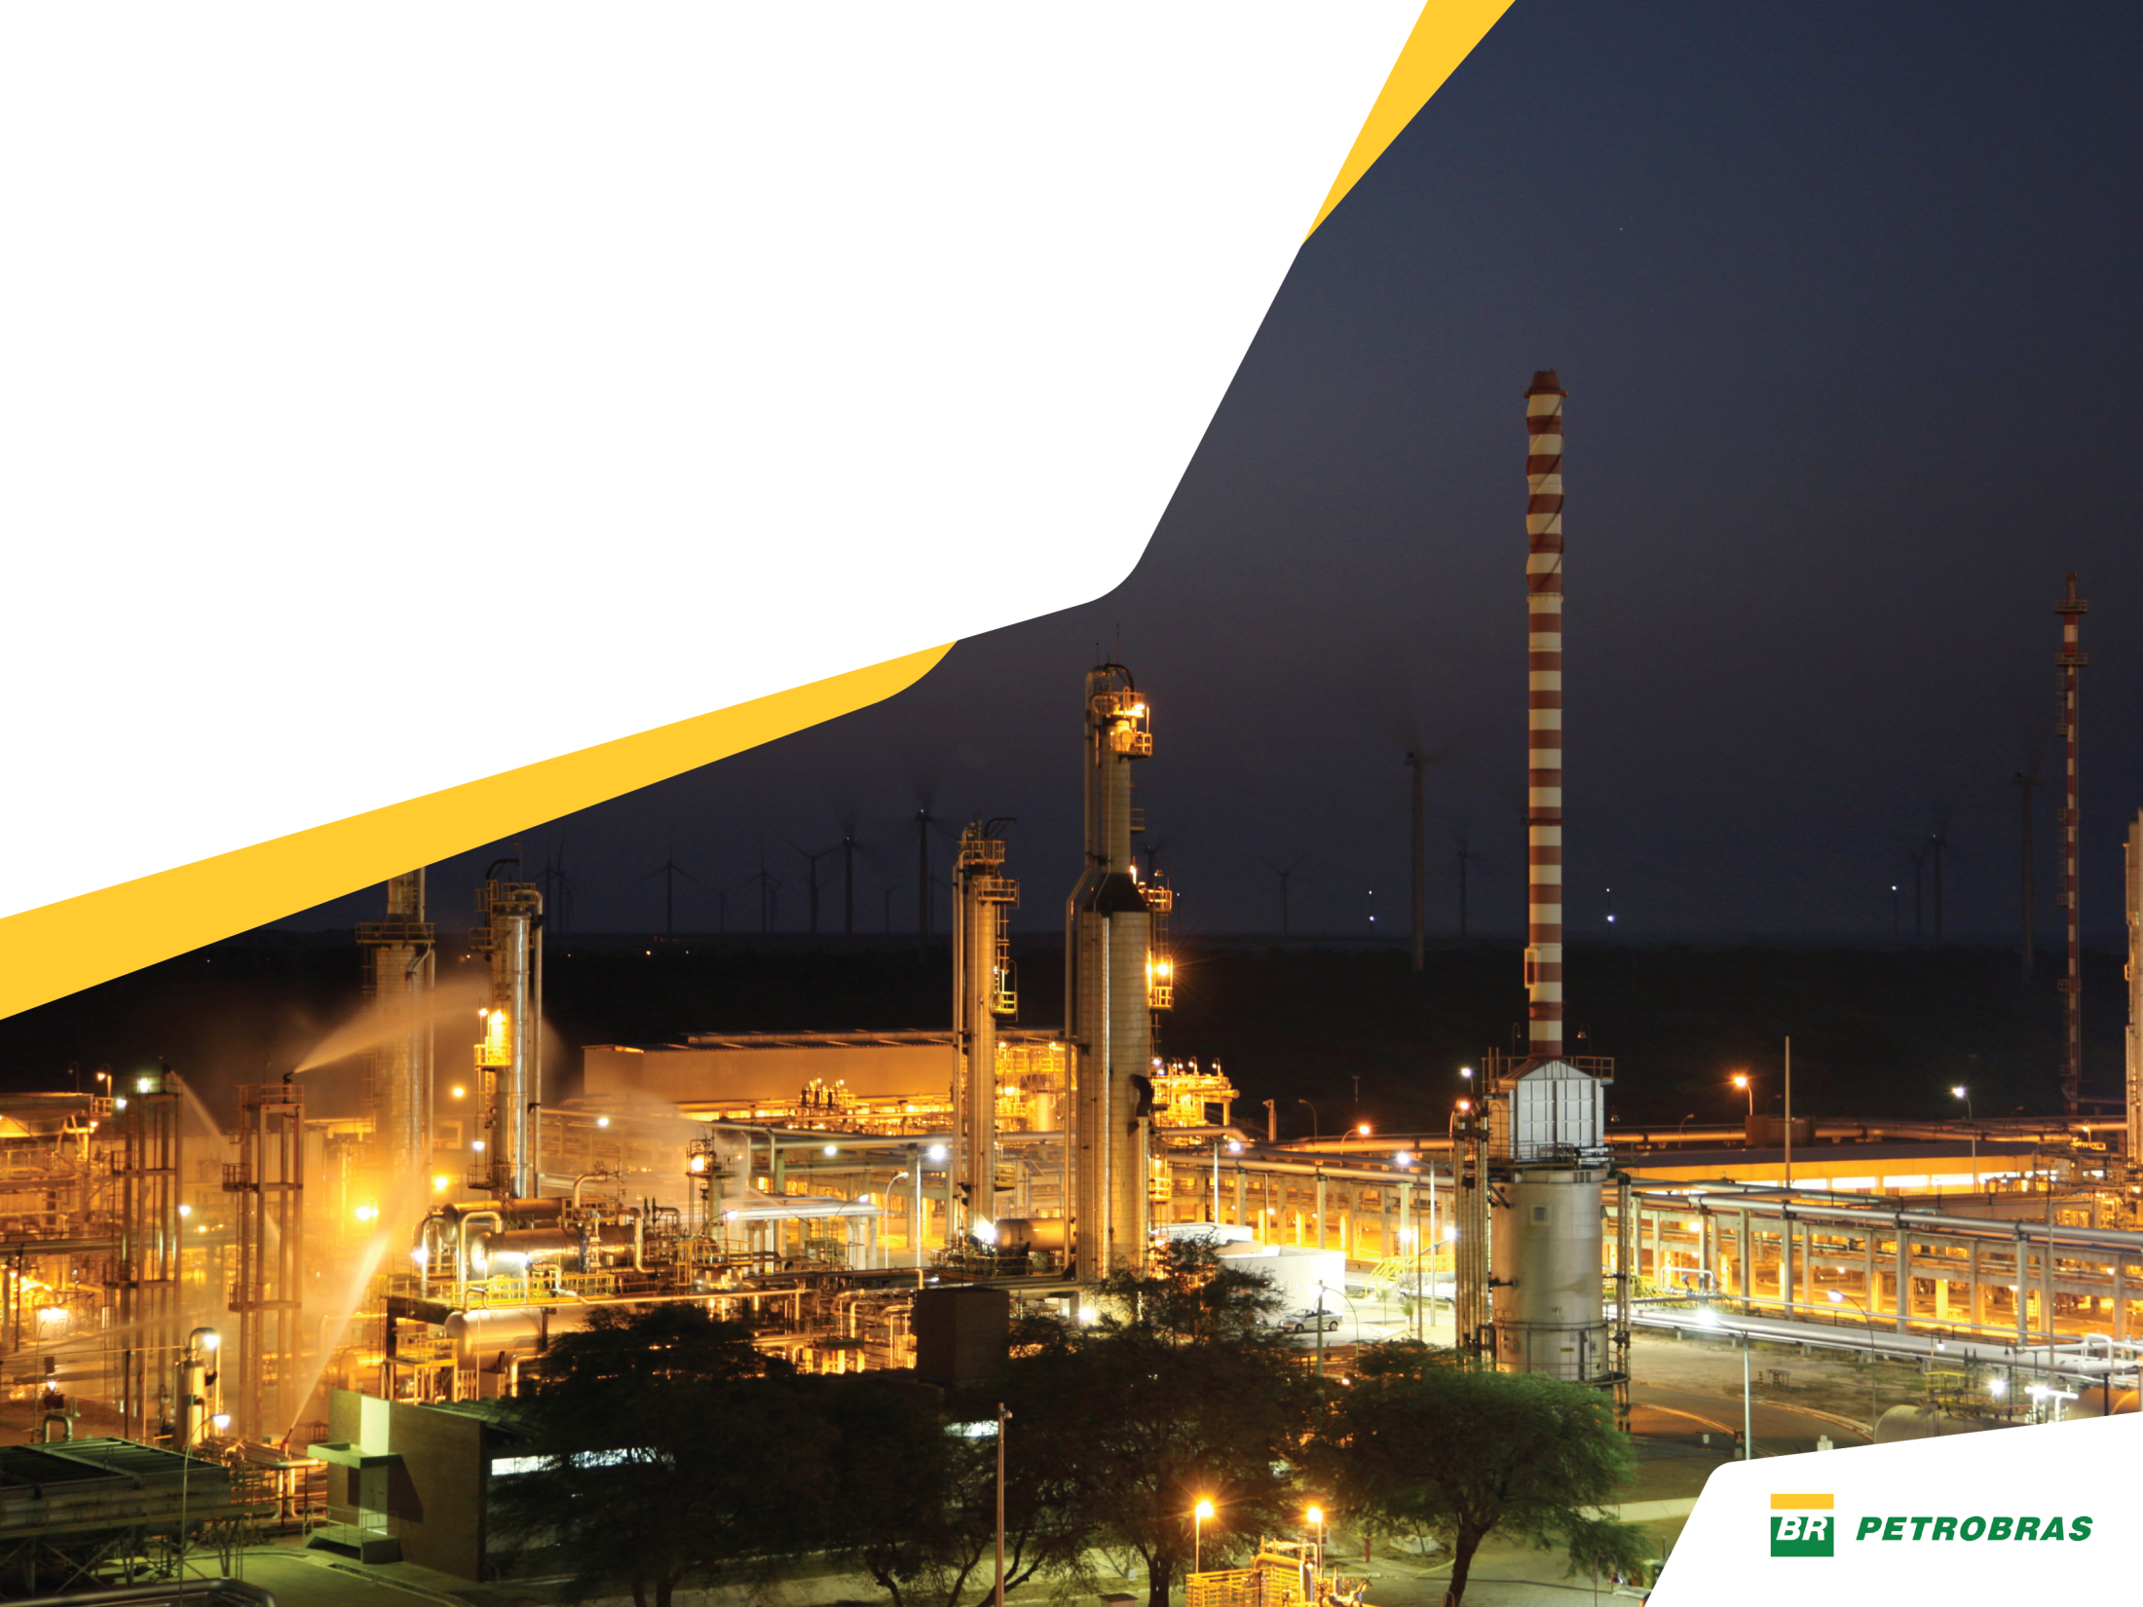
Petrobras
—
Presença no Rio
Grande do Norte

Slide 2
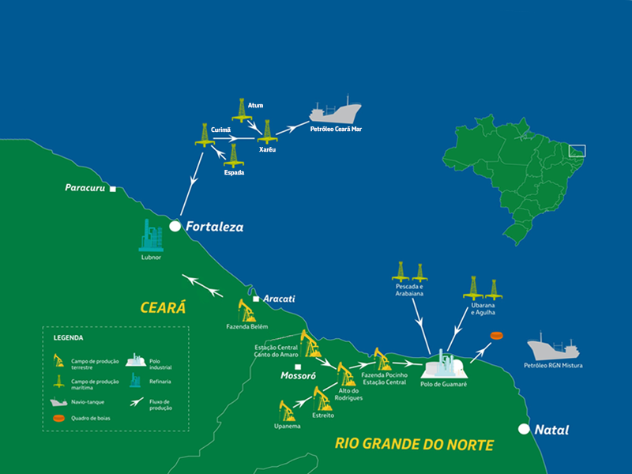
PRESENÇA DA PETROBRAS NO
RIO GRANDE DO NORTE E CEARÁ
—

Slide 3

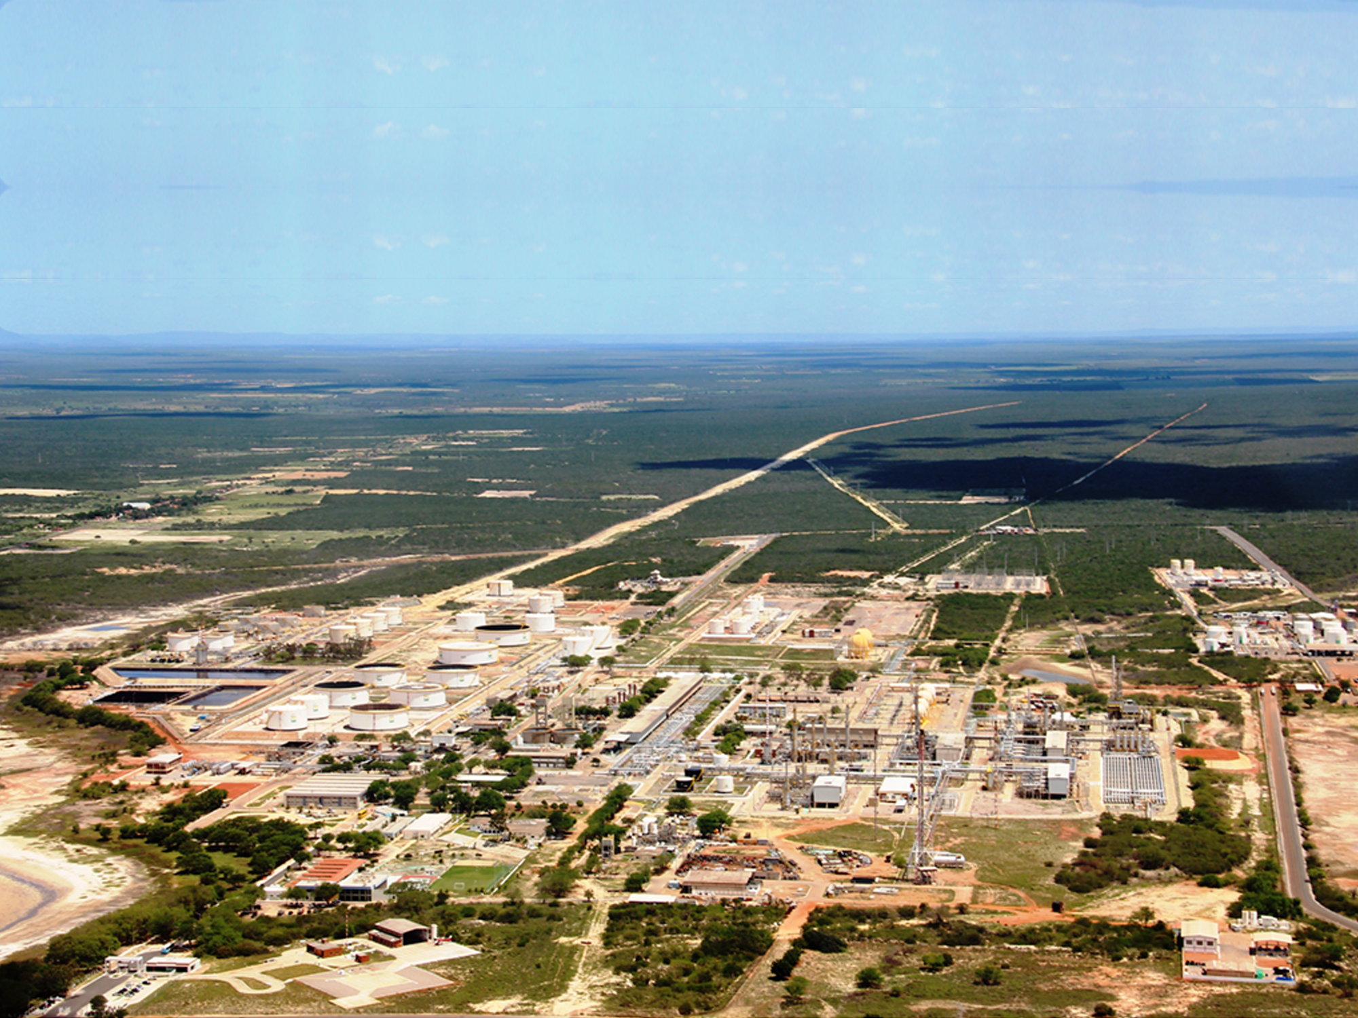
VISTA AÉREA
—
CENTRO DE DEFESA AMBIENTAL
DISTRIBUIDORAS
PETROBRAS DISTRIBUIDORA
TRANSPETRO
UTPF
RPCC

Slide 4

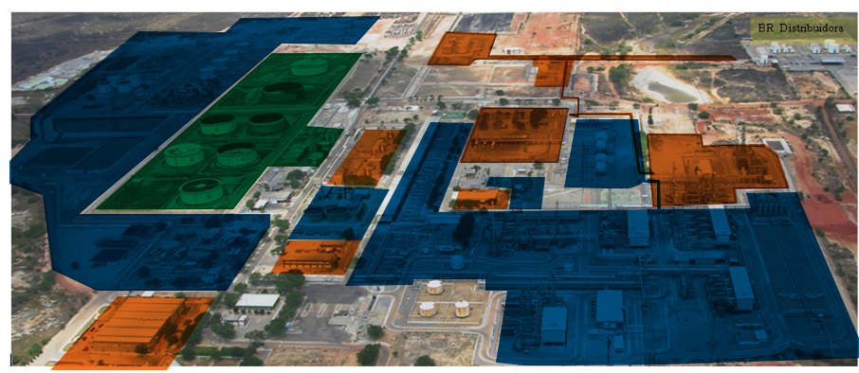
VISÃO AÉREA DELIMITADA POR ÁREA
—
Tanques Diesel ,QAV e Gasolina
ETO
Ponto A
GLP
Carregamento
ETE
TRANSPETRO
Subestações
Unidade de Diesel,QAV e tratamento caustico
Compressores de Gás
GLP
Laboratório
ETA1
ETA 2 e 3
ETE
ETAP
UPGN 1
UPGN 2
Chegada de Gás
Manutenção e Caldeiraria
UPGN 3
Áreas de Refino (RPCC)
Áreas de tratamento de Óleo e efluentes (E&P)
Áreas de tratamento GÁS (E&P)
Áreas de tratamento de Transferência e Bombeio –
TRANSPETRO

Slide 5

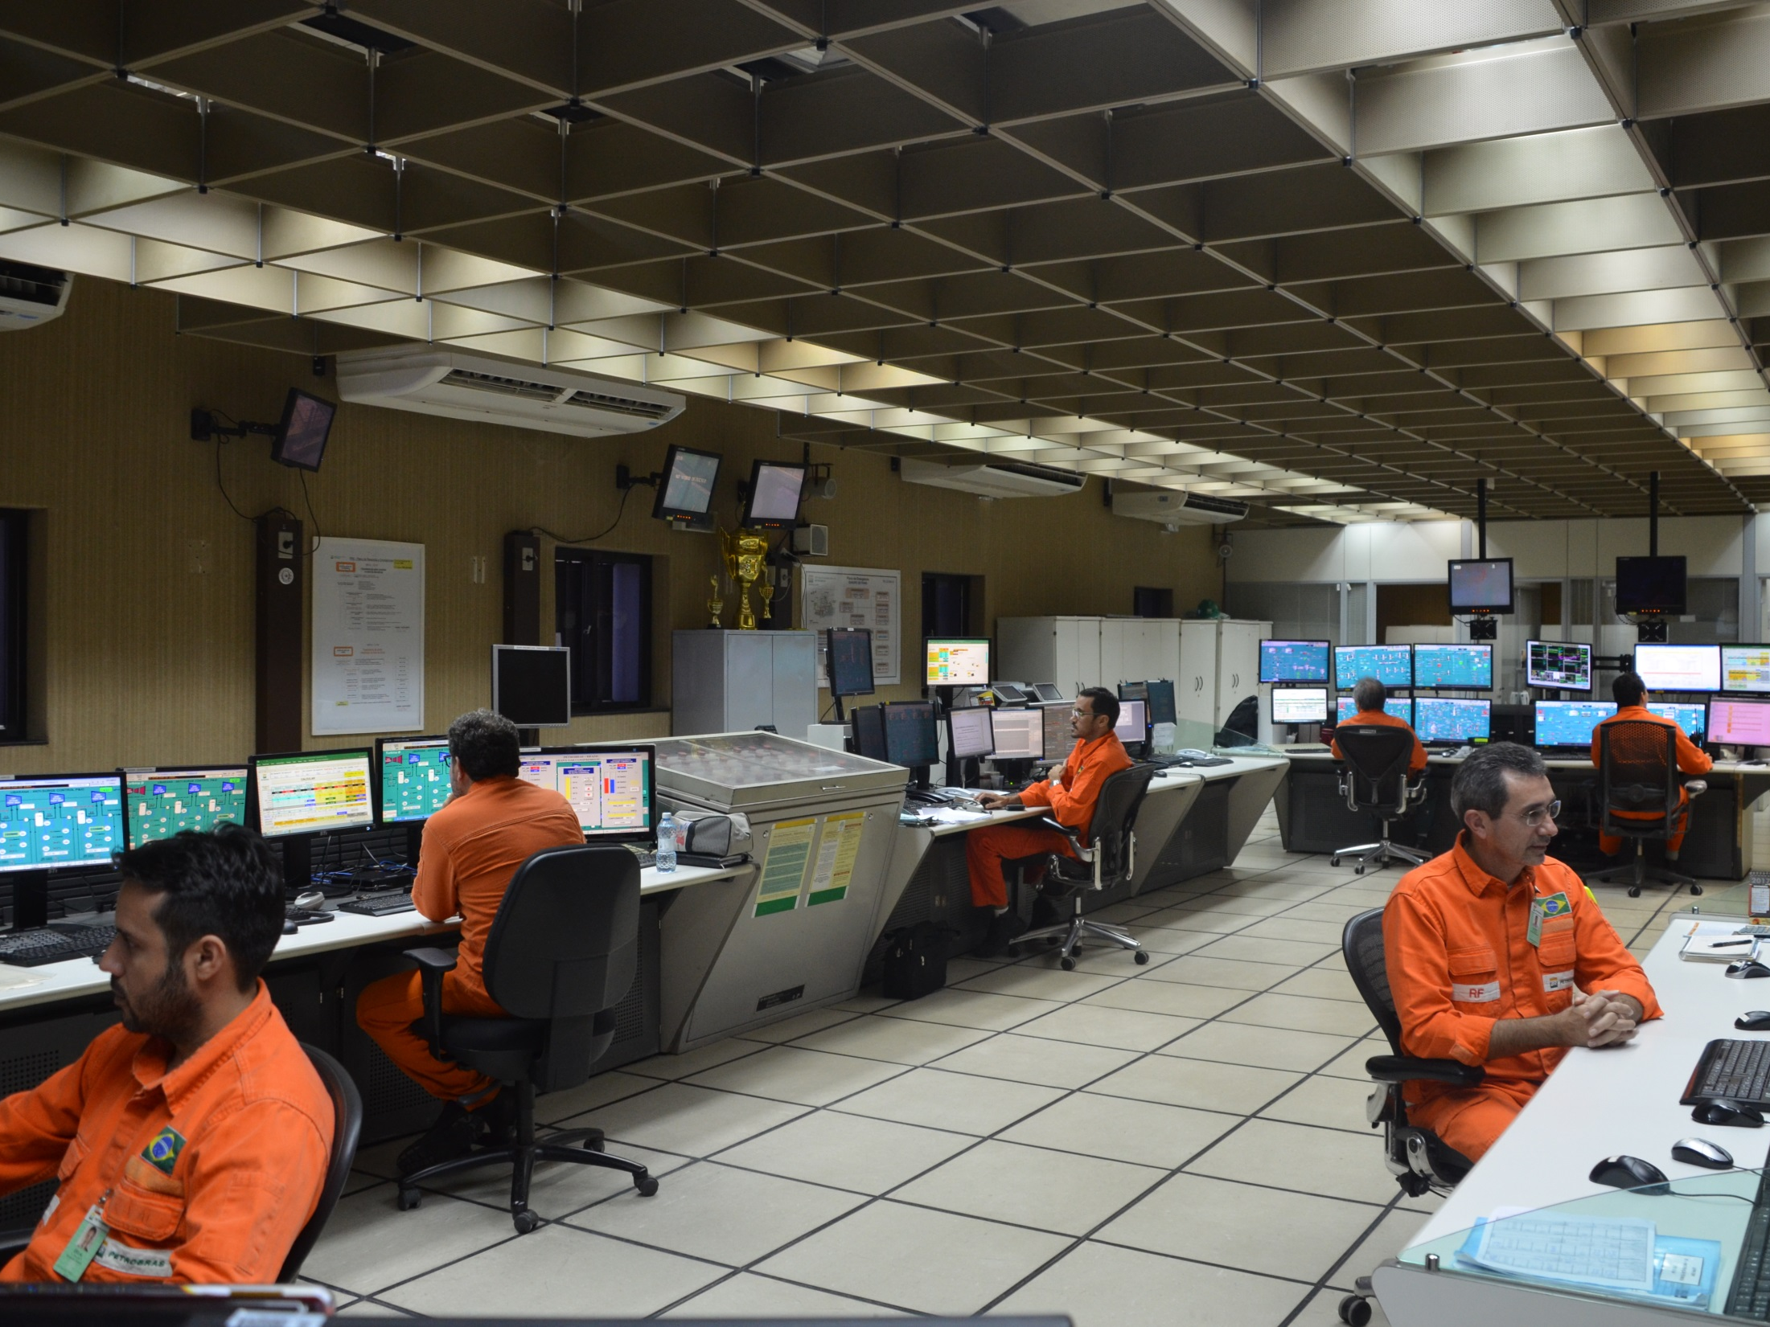
NOSSAS INSTALAÇÕES
—

Slide 6

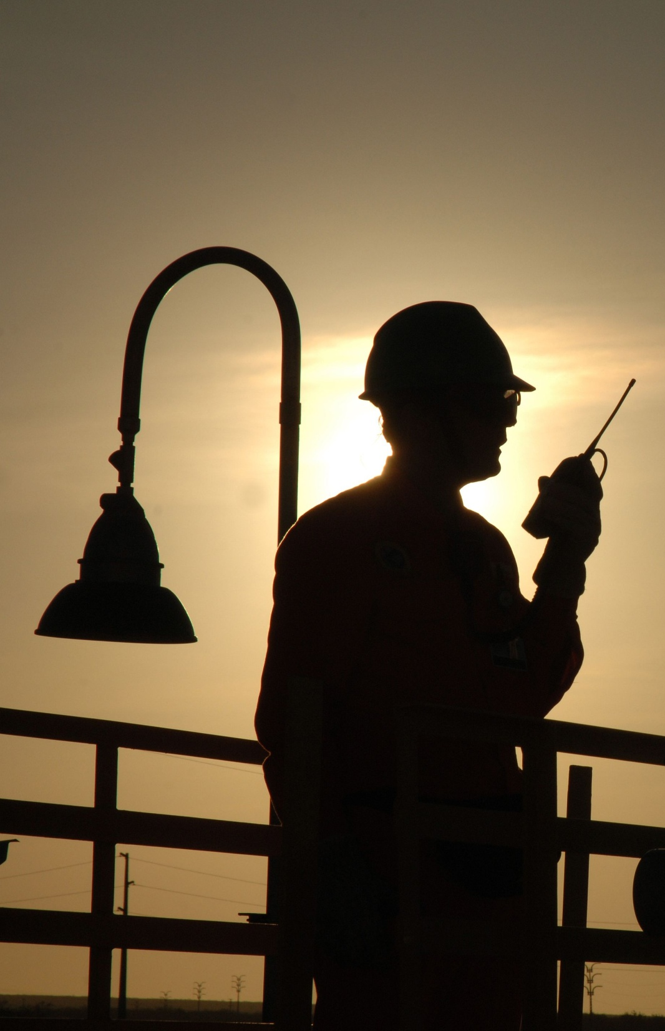
CONSIDERAÇÕES FINAIS
—
A integração da RPCC com a UTPF otimiza as estruturas existentes, reorganiza os processos e simplifica a gestão, aproveitando para isto a infraestrutura já existente;
A RPCC e a UTPF passam a compor o Ativo Industrial de Guamaré;

Slide 7
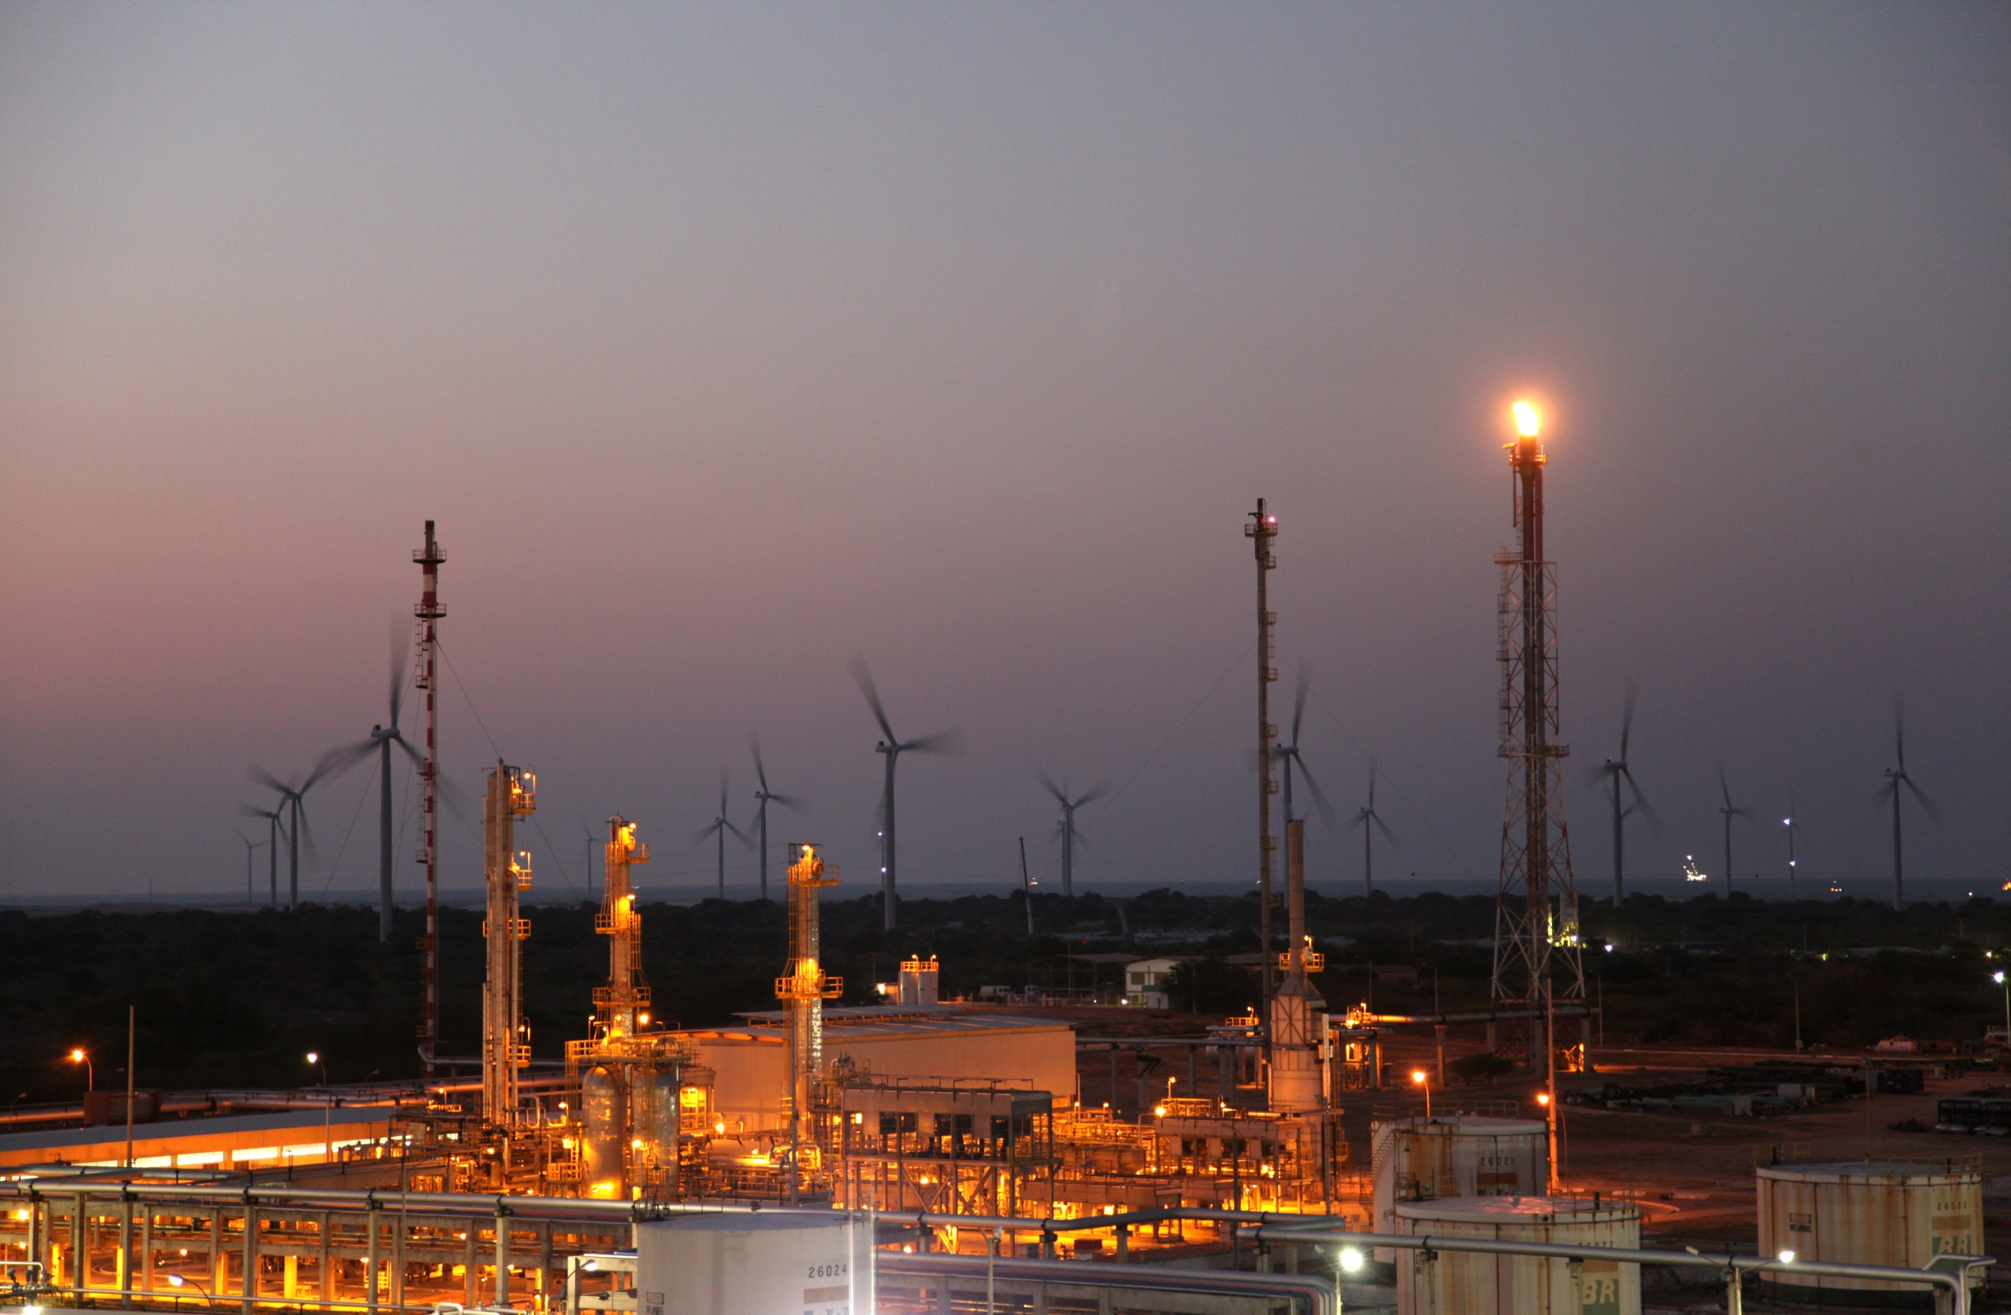

CONSIDERAÇÕES FINAIS
—
O Ativo Industrial de Guamaré contribuirá para a melhoria da eficiência e do resultado operacional de ambas as unidades, tanto a RPCC como a UTPF;
O desenvolvimento do Ativo Industrial de Guamaré está integrado ao PE-PNG 2017-2021;

Slide 8
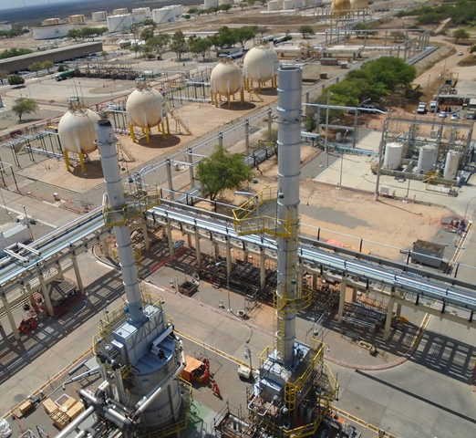
CONSIDERAÇÕES FINAIS
—
A RPCC continua conectada com a área
de Refino e Gás Natural (Planejamento e Comercialização);
Os empregados lotados
na RPCC serão transferidos para a área de E&P;
A RPCC mantém suas operações e continuará produzindo derivados, atendendo ao mercado.

Slide 9
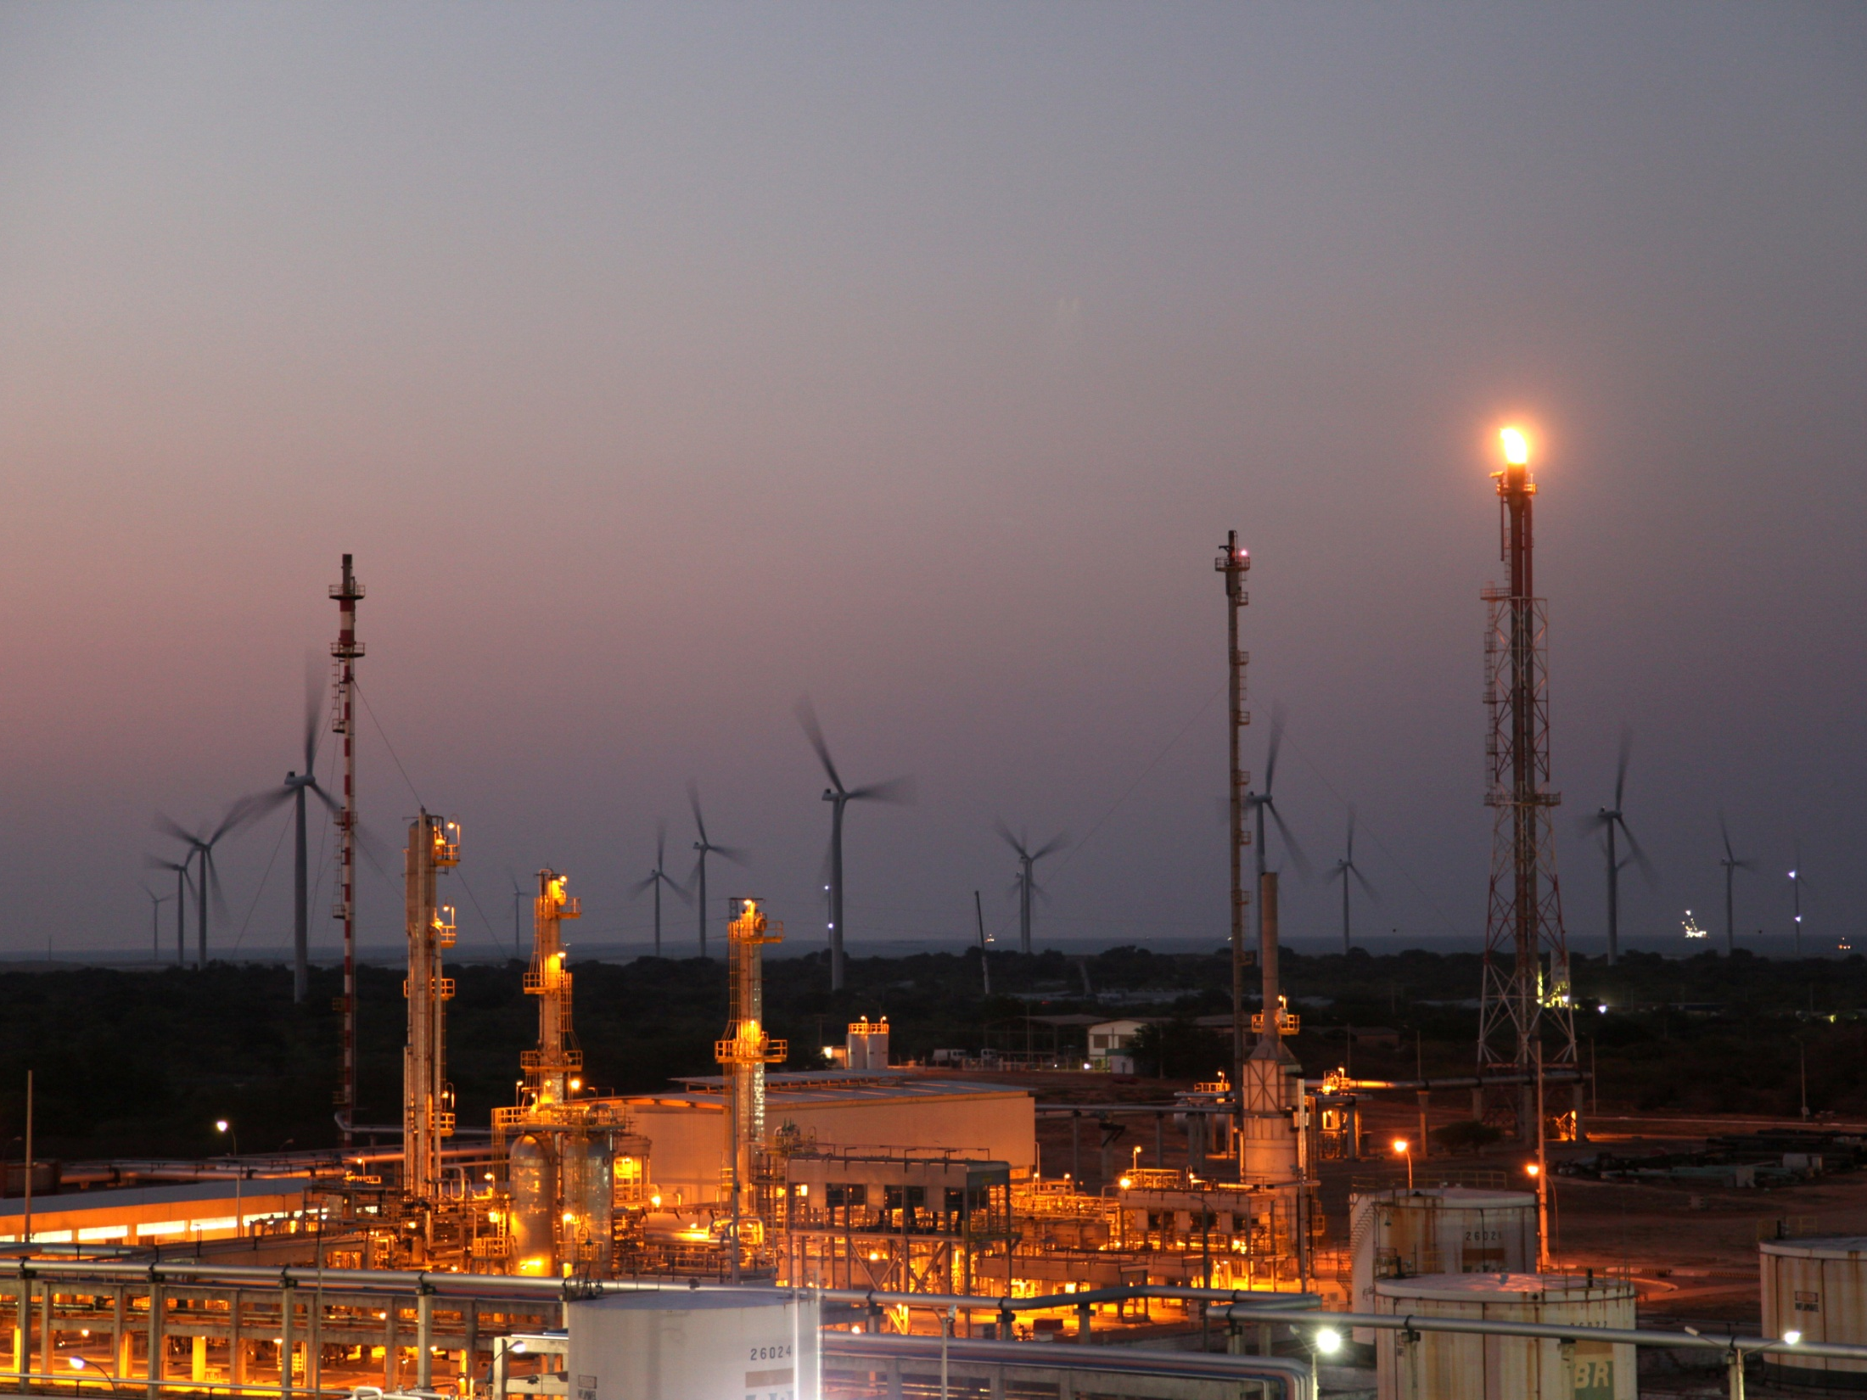
Obrigado
—
TUERTE AMARAL ROLIM
Gerente Geral
Petrobras
Unidade de Operações
de Exploração e Produção
do Rio Grande do Norte e Ceará

